Slide 1
Angst und AGITATION im wahn demenzkranker Menschen
Gerhard Fruhwürth
Notes:
Surrealisten Matisse

Slide 2
Was ist ein Wahn

Slide 3
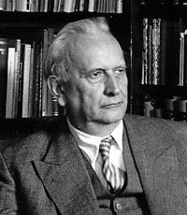
Definition
Karl Jaspers 1913
Subjektive Gewissheit
Unkorrigierbarkeit
Der Wahn ist eine die Lebensführung behindernde Überzeugung, an der der Patient trotz der Unvereinbarkeit mit der objektiv nachprüfbaren Realität unbeirrt festhält (Wikipedia).
Notes:
Die paradoxe Hypothese eines "normalen" Wahns erklärt, wie auch aus Wahn "Normales" oder "Gesundes" wird: Es gibt - wie bei Verbrechen - mehrere Mechanismen, aus Wahn eine "Normalität" oder etwas "Gesundes" zu machen:
Anerkennung des Wahns durch die soziale Bezugsgruppe als "normal" oder "gesund" (z.B. Religionen).
Häufigkeit der Verbreitung, indem zum Beispiel die Mehrheit einen Wahn als Glauben annimmt (Massenwahn), zum Beispiel Religionen, Hexenwahn oder der chauvinistische Überlegenheitswahn der eigenen Gruppe, Rasse oder Nation, was Sie schon in der viel gepriesenen griechischen Hochkultur sehr ausgeprägt finden, selbst beim von mir sonst so hochgeschätzten Aristoteles, der Euripides Spruch aus Iphigenie zitiert und bestätigt.
Erzwingen durch Ausübung von Macht, Gewalt, Herrschaft, z.B. Inquisition, Scharia, Staatsterrorismus verkleidet als "Recht" und "Ordnung".
Der häufigste Fall für sog. "normalen Wahn" ist die Religion. Den radikalsten und konsequentesten Standpunkt in der Geistesgeschichte hinsichtlich des "normalen" Wahns habe ich bei Max Stirner in seiner Arbeit über den Sparren - aus Der Einzige und sein Eigentum - gefunden, der jeden Allgemeinbegriff (> Universale) für ein Wahngebilde hält.

Slide 4
Lebensbestimmende Überzeugung Unkorrigierbarkeit Lebensführung behindernd

Slide 5
„Wahn als möglichkeit die unerträgliche realität lebbar zu machen“
Notes:
Germanisch, mittel- und althochdeutsch: „wan“ – Erwartung, Meinung, Verdacht
Indogermanische Wurzel: „wen“ – steckt auch in gewinnen – etwas suchen wünschen begehren
Englisch – to win
Deutsch – Wunsch

Slide 6
Vorkommen von Wahn und ähnlichen Phänomenen bei demenzkranken

Slide 7
Demenz-Verlauf
Anfangs-
stadium
Mittelschwere
Demenz
Schwere
Demenz
Gedächtnisstörung
Wortfindungsstörung
Aphasie, Agnosie,
Apraxie
Schwierigkeiten
Im Alltag
Schwierigkeiten
Im Alltag
Depression
Sozialer Rückzug
Verhaltensauffälligkeiten
Wahn, Depression
0
3 Jahre
6
9
Nach Gauthier 1996
Notes:
Zu Beginn einer Demenz zeigen sich zunächst kognitive Defizite. Im weiteren Verlauf kommen Verhaltensauffälligkeiten und der Verlust der Selbstständigkeit hinzu, bis hin zur vollständigen Pflegebedürftigkeit.

Slide 8
Häufigkeit
Wahn
Halluzinationen 30 % - 50%
Depression
Quelle:Mirakhur A. et al.: Behavioural and
psycholog. syndromes in Alzheimer‘s disease.
Int. J Geriatr Psychiatry; 2004 Nov; 19: 1035-9

Slide 9
Entstehung des Wahns

Slide 10
„Wahn und Wahnthemen haben Bezug zu den drei Urängsten des Menschen“
Kurt Schneider 1950
Notes:
Keine allgemeingesellschaftlichen themen wie steuern od. arbeitslosigkeit

Slide 11
Seelenheil
Gesundheit
Besitz
ANGST
Schuld
Religion
Hypochondrie
Verfolgung
Vergiftung
Verarmung
Diebstahl
Notes:
Als Bedingung für den Beitritt benennt der Glaube Dogmen, die ebenso unverrückbar wie ein individueller Wahn für wahr zu halten sind. Die Unbelegbarkeit der Lehrsätze und die Forderung, sie kritiklos zu bejahen, bilden dabei eine Einheit. Für die Zugehörigkeit hat der Gläubige die Autonomie seiner Urteilskraft an die Gruppenführer abzutreten. Natürlich sind die meisten Anhänger der Monopoltheologien nicht wahnhaft im schulmedizinischen Sinne. Das liegt aber nicht am Wesen der Ideologien selbst, sondern daran, dass die Mehrzahl ihrer Anhänger nur oberflächlich damit identifiziert ist. Im medizinischen Sinne spricht man von Religiösem Wahn erst dann, wenn der Kranke aus seinen religiösen Überzeugungen einen persönlichen Auftrag Gottes ableitet, als auserwähltes Individuum auf das Weltgeschehen einzuwirken. Zwischen metaphysischen Glauben und Aberglaube ist nur ein soziologischer Unterschied.

Slide 12
AFFEKT
Einsamkeit
Versagen
Verfehlungen
ANGST
Depression
Wahn
Notes:
Durch den wahn aus der bedeutungslosigkeit, reduzierung der vereinsamung im wahn schmerzhaftes erkennen der abnehmenden (geistigen) Leistungsfähigkeit – statt sich der erkenntnis zu stellen beschuldigung des umfeldes – damit aufrechterhaltung des selbstwertes – ungelebte wünsche aber auch „verfehlungen“ (oft völlig überzogene vorwurfshaltung) werden im wahn BEARBEITET – „bin vom jungen altenpfleger schwanger“

Slide 13
Wahnformen

Slide 14
Wahnformen
Wahn bei Demenz
„sie beobachten mich“
„ sie kommen wenn ich schlafe und bestehlen mich“
„meine Kinder wollen mein Geld und mich in das Heim abschieben “
„die Nachbarn wollen mein Haus “
„die Pflegerin gibt mir Gift in das Essen“
„sie sprechen über mich und belästigen mich“

Slide 15
Wahnformen
Wahn bei Demenz
Wahnideen, Halluzinationen
Fehlidentifikationen von Situationen und Personen
Mirror-Sign
Capgras-Syndrom
TV- Sign

Slide 16
Wahnformen
Wahn bei Demenz
Wahn bei Depression

Slide 17
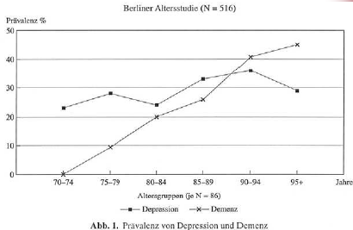

Slide 18
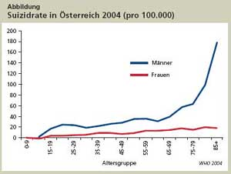

Slide 19
Wahnformen
Wahn bei Demenz
Wahn bei Depression
Wahn im Delir – akute Verwirrtheit

Slide 20
Demenz
DELIR

Slide 21
DELIR ist AKUT

Slide 22
Wahnformen
Wahn bei Demenz
Wahn bei Depression
Wahn im Delir
Wahnhafte Störung
Wahn im Rahmen schizophrener Erkrankungen
Wahn bei „hirnorganischen“ Störungen
Psychosen –Wahn- bei Epilepsie

Slide 23
Therapie

Slide 24
Intervention bei Wahnerlebnissen
Wahnphänomene akzeptieren und ernst nehmen
Diskussionen vermeiden
Mitgefühl für Ängste und Bedrohungen zeigen aber auch Ruhe und Sicherheit signalisieren
Ablenkung, Suche nach angstfreien Erinnerungen
überschaubare, stressfreie Umgebung
Gestaltung des Tagesablaufs
Nonpharmacologic Interventions for Inappropriate Behaviors in Dementia
A Review, Summary, and Critique
Jiska Cohen-Mansfield, Ph.D. Received August 23, 2000; revised November 16, 2000; accepted December 15, 2000.

Slide 25
Intervention bei Wahnerlebnissen
Medikation
Demenz
Depression
Delir
Delir

Slide 26
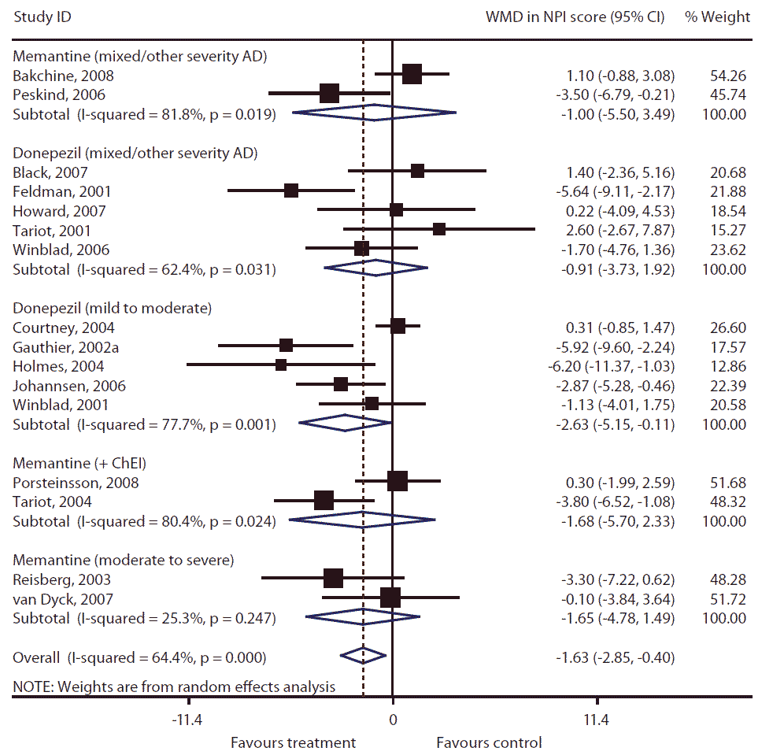
Antidementiva bei Demenz
Orme ME et al. Poster at ISPOR, Prague, 2010-11-06 to 09
Notes:
Random-effects meta-analysis showed that within licence indications, donepezil, significantly improved BPSD as measured by NPI total score compared with placebo, whereas there was no statistically significant treatment difference for memantine vs. placebo on this measure.

Slide 27
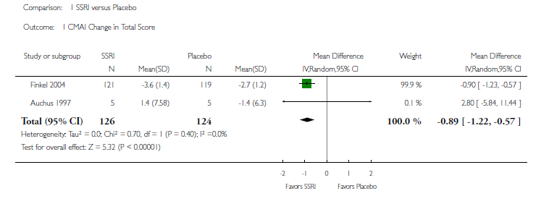
SSRI bei Demenz
8 Studien mit Sertralin und Citalopram an 692 Pat.
Seitz DP et al. Cochrane Database Syst Rev 2011, Issue 2. Art. No.: CD008191.pub2.
Notes:
Placebokontollierte studien

Slide 28
Akutintervention bei Wahnerlebnissen
Haloperidol (Haldol ®)
Melperon (Buronil ®)
Risperidon (Risperdal ®)
Quetiapine (Seroquel ®)
Clozapin (Leponex ®)
ALTE
ANTIPSYCHOTIKA
NEUE
ANTIPSYCHOTIKA
Akutintervention ÜBERPRÜFEN

Slide 29
Psychopharmaka (APA, 2002)
Kombination von Antipsychotika und Benzodiazepinen erreicht suffizientere Sedierung bei weniger EPS (Adams et al, 1988)
Benzodiazepine als alleinige Therapie können Delirien verstärken oder auslösen!!! (Breitbart et al, 1996; Slatkin et al, 2005)
Notes:
Richtig wäre : Haloperidol statt Antipsychotika!!!!!

Slide 30
WIRKSTOFF | Handelsname | Halbwertszeit
Midazolam | Dormicum | 1 - 4h
Triazolam | Halcion | 1,5 - 5h
Alprazolam | Xanor | 9 - 20h
Bromazepam | Lexotanil | 8 - 30h
Brotizolam | Lendorm | 3 - 6h
Flunitrazepam | Rohypnol | 20 - 30h
Lorazepam | Temesta | 8 - 24h
Oxazepam | Praxiten Anxiolyt | 3 - 25h
Clonazepam | Rivotril | 19 – 60h
Diazepam | Valium | 14 – 200h

Slide 31
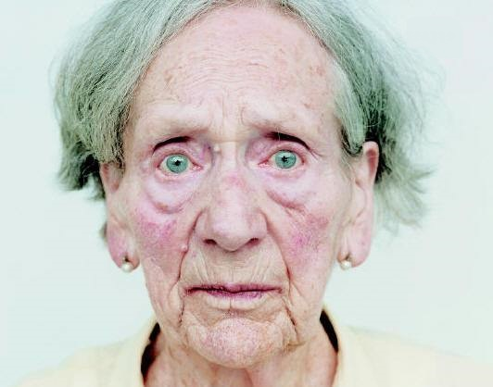
Was aber bleibt wenn der wahn gegangen ist?

